Slide 1
TRANSIZIONE ENERGETICA, CONCORRENZA E INFLAZIONE
AUTOMOTIVE
Roma, 2 dicembre 2021

Slide 2
Trend emissioni medie CO2 di auto nuova immatricolazione (g/km)
Fonte: elaborazione su dati UNRAE

Slide 3
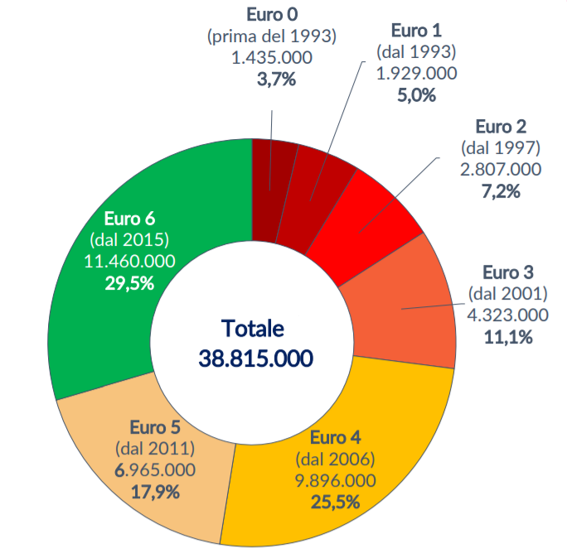
Autovetture - Parco circolante Italia
Ante Euro 4:
10.494.000 (27%)
Età media in Europa
Fonte: stime UNRAE – dati al 30.06.2021

Slide 4
2020 | Prezzo medio
Diesel | 33.989
Benzina | 22.528
Ibrido | 30.971
GPL | 17.344
Elettrico | 39.085
Metano | 24.392
Valore medio | 27.849
Prezzo medio autovetture
Elettrico (BEV) | unità | prezzo fattura (€)
2020 | 32.540 | 30.831
2021 sett YTD | 47.247 | 30.452
Plug-in (PHEV) | unità | prezzo fattura (€)
2020 | 27.433 | 43.372
2021 sett YTD | 52.969 | 41.769

Slide 5
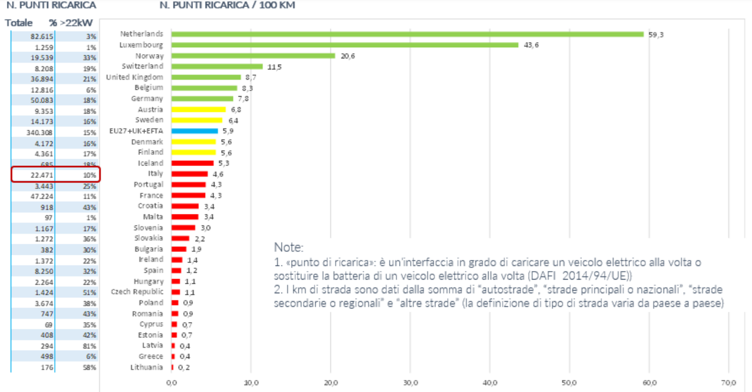
Infrastrutture ricarica pubblica (giugno 2021)
Fonte: EAFO
A giugno 2021 l’Italia era tredicesima per numero di punti di ricarica per 100 km (4,6 contro 5,9 della media europea )

Slide 6
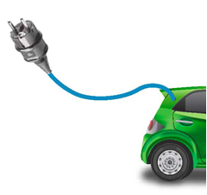
In Italia solo il 9,7% delle colonnine è a ricarica veloce (> 22 kW)
Numero punti di ricarica pubblici normali e ad alta potenza in Italia (YTD nov 2021)
Fonte: EAFO

